Slide 1
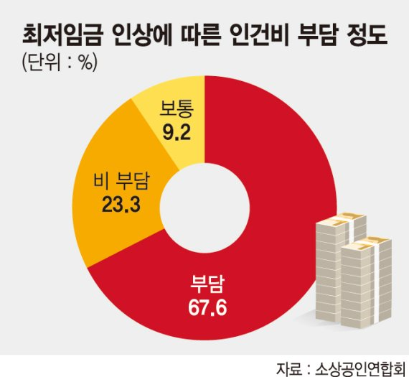
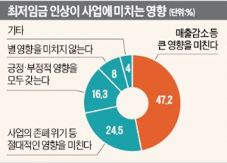
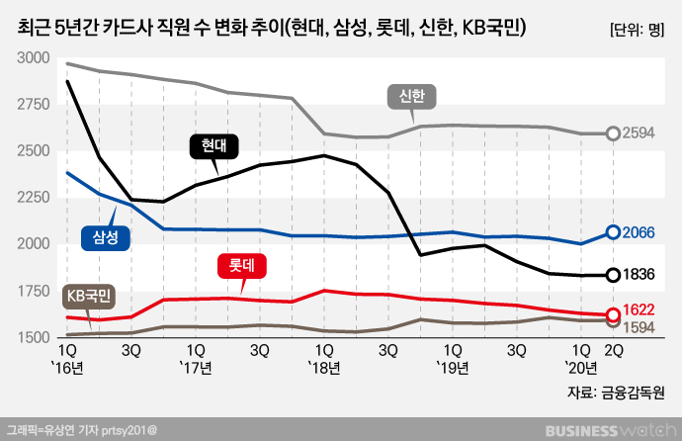
“텔레마케팅 초개인화를 통한 아웃바운드 성공률 제고와 수익성 향상”
11.25
신용카드 수수료 인하, 인건비 상승 등 수익성이 악화되고 있는 시점
경쟁사들의 차별화된 서비스를 적극 출시
이와 같은 위기의 상황에서 수년간의 텔레마케팅 사업으로부터 얻은 데이터를 바탕으로 초개인화된 서비스를 통해 아웃바운드 성공률 증대를 통해 수익성을 개선하고자 한다.
따라서, 공적인 텔레마케팅의 요인과, 고객의 특성을 파악하고 차별성있는 서비스를 제공하기 위한 요소는 무엇인지 알아보기 위해 텔레마케팅 초개인화 프로젝트를 진행
Notes:
- 카드사들의 캐시카우 역할을 했던 가맹점 수수료 수익은 갈수록 줄고 있다.
http://news.bizwatch.co.kr/article/finance/2020/09/07/0016
-
-

Slide 2
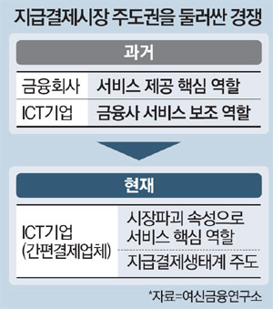
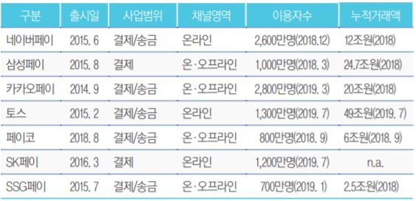
현황1 – 경쟁 심화
다양한 지급결제 서비스들의 등장(간편결제, PISP*등)
기존 금융회사가 주도했던 지급결제 생태계에 변화
11.26
출처: 금융결제원
기존 수익구조 개선을 위해 새로운 돌파구의 필요성
*PISP(지급지시서비스업): 소비자가 동의할 경우 소비자의 은행 계좌에서 타인의 은행 계좌로 직접 자금을 이체해주는 서비스
Notes:
1
http://www.naeil.com/news_view/?id_art=339784
새롭고 다양한 유형의 지급결제서비스들이 나오면서 과거 금융회사가 주도했던 지급결제 생태계에 구조적인 변화가 일어나고 있다.
신용카드 고객을 유지하는 한편 전통적 카드 비즈니스에서 탈피하는 노력을 동시에 해야 하는 상황에 놓였다.
https://smallake.kr/wp-content/uploads/2019/08/%EB%B9%84%EA%B8%88%EC%9C%B5-%EA%B0%84%ED%8E%B8%EA%B2%B0%EC%A0%9C-%EC%86%A1%EA%B8%88%EC%84%9C%EB%B9%84%EC%8A%A4-%ED%98%84%ED%99%A9.pdf
2
https://www.mk.co.kr/news/economy/view/2020/08/896932/
- 예) 네이버파이낸셜은 결제 시 네이버페이를 5만원 이상 충전하면 포인트를 1.5% 적립해준다. 고객으로선 사실상 카드 등 다른 결제 수단보다 페이를 이용하면 가격 할인 혜택을 받는 셈이다. 카드사로선 계좌 기반 간편결제액이 커질수록 설 자리가 줄어든다.

Slide 3
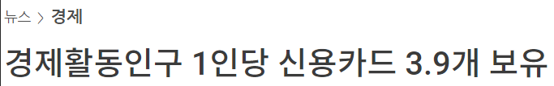
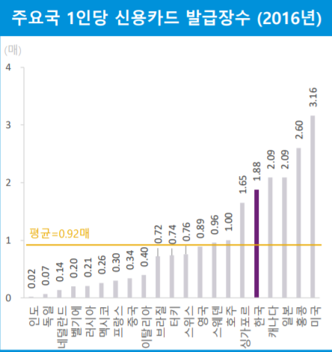
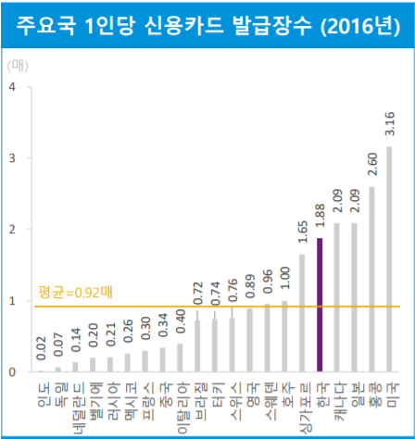
현황1 – 경쟁 심화
카드산업, 포화상태에 도달한 성숙기 산업
11.26
S카드사의 독자적인 간편결제 시스템 개발 필요
11.26
Notes:
1
http://www.naeil.com/news_view/?id_art=339784
새롭고 다양한 유형의 지급결제서비스들이 나오면서 과거 금융회사가 주도했던 지급결제 생태계에 구조적인 변화가 일어나고 있다.
신용카드 고객을 유지하는 한편 전통적 카드 비즈니스에서 탈피하는 노력을 동시에 해야 하는 상황에 놓였다.
https://smallake.kr/wp-content/uploads/2019/08/%EB%B9%84%EA%B8%88%EC%9C%B5-%EA%B0%84%ED%8E%B8%EA%B2%B0%EC%A0%9C-%EC%86%A1%EA%B8%88%EC%84%9C%EB%B9%84%EC%8A%A4-%ED%98%84%ED%99%A9.pdf
2
https://www.mk.co.kr/news/economy/view/2020/08/896932/
- 예) 네이버파이낸셜은 결제 시 네이버페이를 5만원 이상 충전하면 포인트를 1.5% 적립해준다. 고객으로선 사실상 카드 등 다른 결제 수단보다 페이를 이용하면 가격 할인 혜택을 받는 셈이다. 카드사로선 계좌 기반 간편결제액이 커질수록 설 자리가 줄어든다.

Slide 4
현황2 –경영수익 악화
정부의 카드 수수료 인하정책
인건비 상승
11.26
수익성 저하
비용 효율화
구조조정
업무 외주화
소비자 혜택 축소
소비자 불만 증가
비즈니스 다각화와 신시장 개척의 필요성
Notes:
1
https://post.naver.com/viewer/postView.nhn?volumeNo=17254771&memberNo=41768149&vType=VERTICAL
일반가맹점의 카드수수료율을 우대수수료율 수준까지 내릴 경우 비용 효율화를 단행할 수밖에 없다고 주장하고 있다. 비용 효율화에는 구조조정에 따른 인건비 감소와 업무 외주화를 통한 사업비·판관비 축소, 소비자 혜택 축소를 통한 마케팅비 감소 등이 포함된다.
“수익성이 낮아진다면 가장 먼저 비용 절감을 고려한다는 점에서 부가 서비스 혜택은 줄어들 수밖에 없다.”고 말했다. 이처럼 카드업계가 이익 감소를 막기 위해 무이자 할부나 교통할인 등 카드 혜택을 줄일 것으로 보이자 소비자들은 볼멘소리를 내고 있다.
수익성 보전을 위해
2
https://assets.kpmg/content/dam/kpmg/kr/pdf/2019/kr-issuemonitor-card-new-paradigm-20191104.pdf

Slide 5
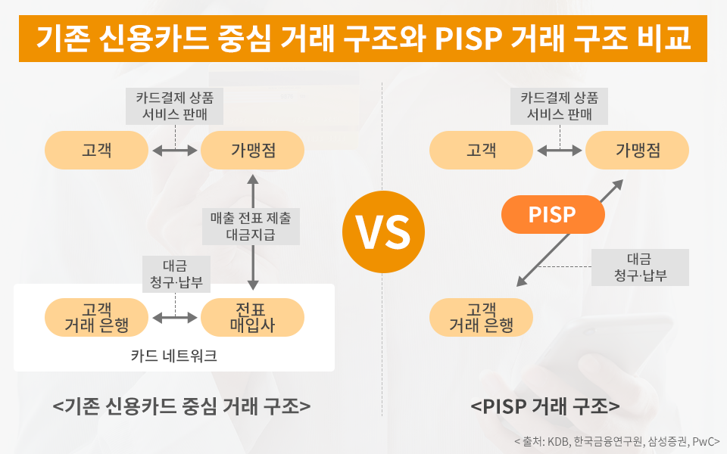
Appendix1
11.26
카드사의 고유 영역인 수수료 사업이 악화. 정부의 수수료 개편과 더불어 경영부담 가중
Notes:
https://newsroom.koscom.co.kr/17357
첫째, 모바일페이업계, 핀테크기업에 긍정적인 영향을 끼친다. 즉, 금융기관과 계약을 통해 별도로 개발하는 어려움을 완화할 수 있고, 신용카드, 은행 거래에서 발생하는 수수료 부담이 줄어든다. 특히, 현재 모바일 페이 업계의 직불 결제 편의성이 커지고, 선택지도 넓어지면서 모바일 결제 시장은 점차 확대될 것이다.
둘째, 신용카드사들에게 반갑지 않은 소식일 수밖에 없다. 이 서비스를 도입하면 카드사들의 고유 영역인 수수료 사업이 악화될 수 있다. 카드사들은 정부로부터 이미 수수료 개편, 패러다임 변화 등을 요구 받는 상황이다. 따라서 카드사들의 경영 부담이 가중될 것으로 보인다.

Slide 6
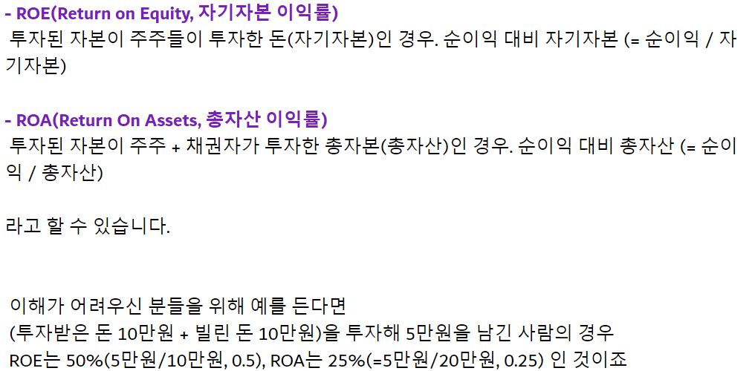
Appendix2
11.26

Slide 7
세부원인 탐색하기
11.27
브랜드 충성도
<- 우리 브랜드만의 특별함 부족 <- 차별성 없는 상품
브랜드 평판
<- 개인정보 유출로 인한 브랜드 평판 하락 <- 보안시스템 미흡으로 인한 개인정보 유출 <- 보안에 주의를 기울이지 않는 기업문호
혜택 실질 사용률
<- 고객에게 도움이되는 서비스의 부족 <- 고객의 입장에서 생각하는 자세의 부족 <- 고객중심 사고 부족

Slide 8
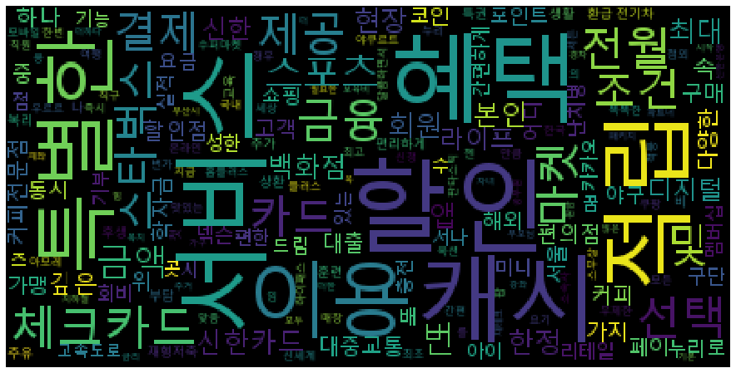
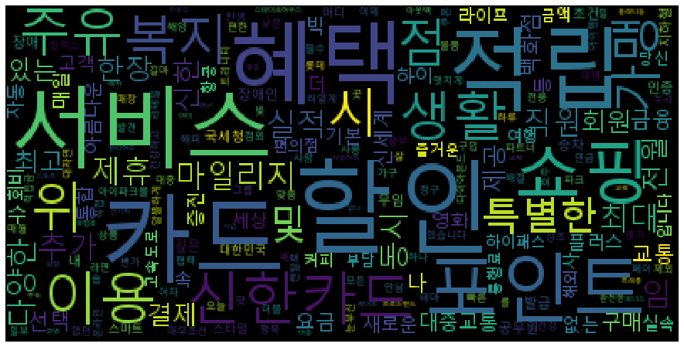
발표 도입부에서 흥미를 어떻게 유발할 것인가?
11.30
방안1. 워드 클라우드 만들기
- 카드 별(신용/체크) 혜택을 워드클라우드로 시각화

Slide 9
탐색적 자료분석과 분석
알아봐야할 것들 브레인 스토밍하기
1. 경쟁사는 어떤 마케팅 전략을 펼치는가?
2. 물가상승 등이 매출 하락으로 이어지는 구체적인 논리세우기
3. 고객 정보 누출에 대한 개선점 -> 사내 보안 강화?
4. 카드사간 주로 출시되는 서비스 확인
5. 어디서 카드를 쓰는지에 대한 설명 - 업종별 현황
6. 카드를 누가 많이 가지고 있는지 확인(주 고객층은 누구인가?)
7. 과제수행 목표(과제를 성공적으로 수행했는지 판단할 수 있는 지표는 무엇으로 설정할 것인가?)
- 텔레마케팅 성공률
- 고객 이탈률
지표간에는 독립
8. 변수간 독립성 확인하기
예) 순이익과 영업이익은 상관성이 있다.
신규 고객수와 영업이익률은 변수로 잡을 수 있다.
9. 카드 제휴서비스가 무엇이 되어있는지
10. 세대별 연령대별 카드 사용에 차이가 있는지?
11. 업종별로도 차이가 있는지

Slide 10
분석과정에서 의문점과 답변 정리
의문점
솔루션
연령별로 데이터 수가 천차만별
10살 단위로 범주화
주소관련 변수의 주소가 뒤죽박죽 섞여있음
주소관련 변수에서 가장 작은 단위인 변수 사용
결측치 처리방법
Catboosting으로 미확인 처리하기
정확도가 낮다면 변수 자체를 제거
사회과학 데이터는 높은 정확도를 기대하기 힘들기 때문에 제거해도 크게 영향 없을 것
‘미식별’ 자체로 사용 가능
범주형 변수의 상관관계
X^2검정을 통해
범주형 변수간의 연관성 파악 가능

Slide 11
결측치, 이상치 처리 혹은 대체하기(텔레마케팅 데이터)
처리 전
처리 후
직업군, 결혼여부, 학력,
카드소지 여부, 주택대출 변수
- 다수의 미확인 데이터 포함
X^2검정 후, Y변수와 연관없음을 확인후 삭제
과거 전화 성공 횟수
최대값 7. 이 수치는 일반적으로 가능하다는 판단하에 별도 처리하지 않음
통화 시도 횟수
통화 시도 횟수는 텔레마케팅 성공 대상자 분류모델 활용에 있어 사전에 습득하기 불가,
삭제처리
카드 소지 여부
카드 소지여부는 텔레마케팅 성공 대상자 분류모델 활용에 있어서 사전에 습득하기 불가능한 정보이므로 삭제
주택대출 변수
- 미확인 990개
X^2검정 후, Y변수와 연관없음을 확인후 삭제
개인대출 변수
- 미확인 99개
X^2검정 후, 연관성을 확인.
미확인 라벨을 가지고 있는 행 삭제

Slide 12
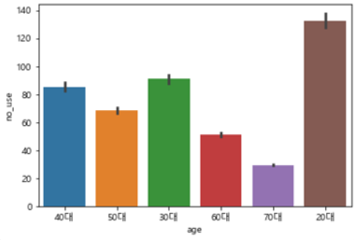
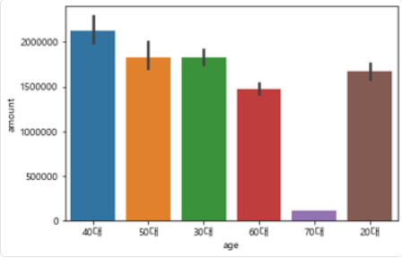
결측치, 이상치 처리 혹은 대체하기(카드사용 데이터)
처리 전
처리 후
나이 변수
- 467개의 결측치
박스플랏을 활용하여 1.5*IQR을 넘어가는 데이터를 1.5*IQR의 최댓값으로 변환 처리
카드 사용 횟수 변수
정규분포를 활용하여 평균으로부터 3시그마를 초과한 데이터 삭제
카드 사용 총액 변수
정규분포를 활용하여 평균으로부터 3시그마를 초과한 데이터 삭제
연령대별 카드사용 횟수 & 금액
카드사용 횟수
카드사용 금액

Slide 13
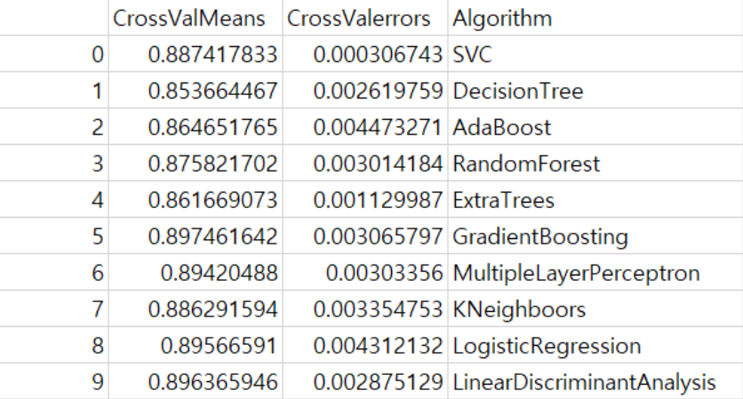
텔레마케팅 성공 예측모델링 결과 정확도(5-fold CV)

Slide 14
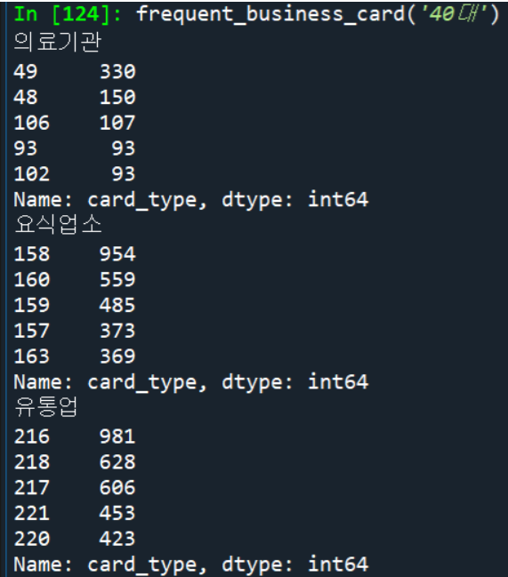
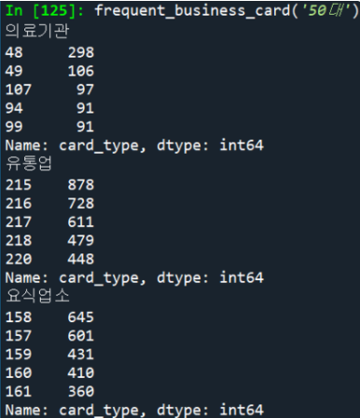
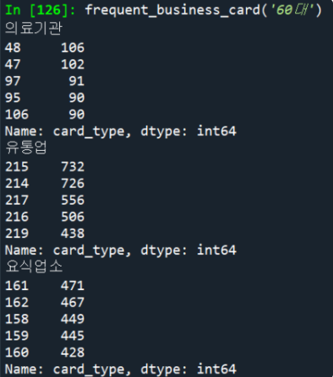
카드 사용처와 혜택 일치여부 확인
코딩을 통해 총 630개의 케이스로부터 58%의 일치, 42%의 불일치율 확인
높은 불일치율 -> 카드사 혜택 통합관리 개선안 아이디어 도출 필요
주로 활용되는 혜택과 그렇지 않은 혜택 다수 확인 필요
연령별 자주 사용하는 소비처와 카드 종류 확인
40대
50대
60대

